Slide 1
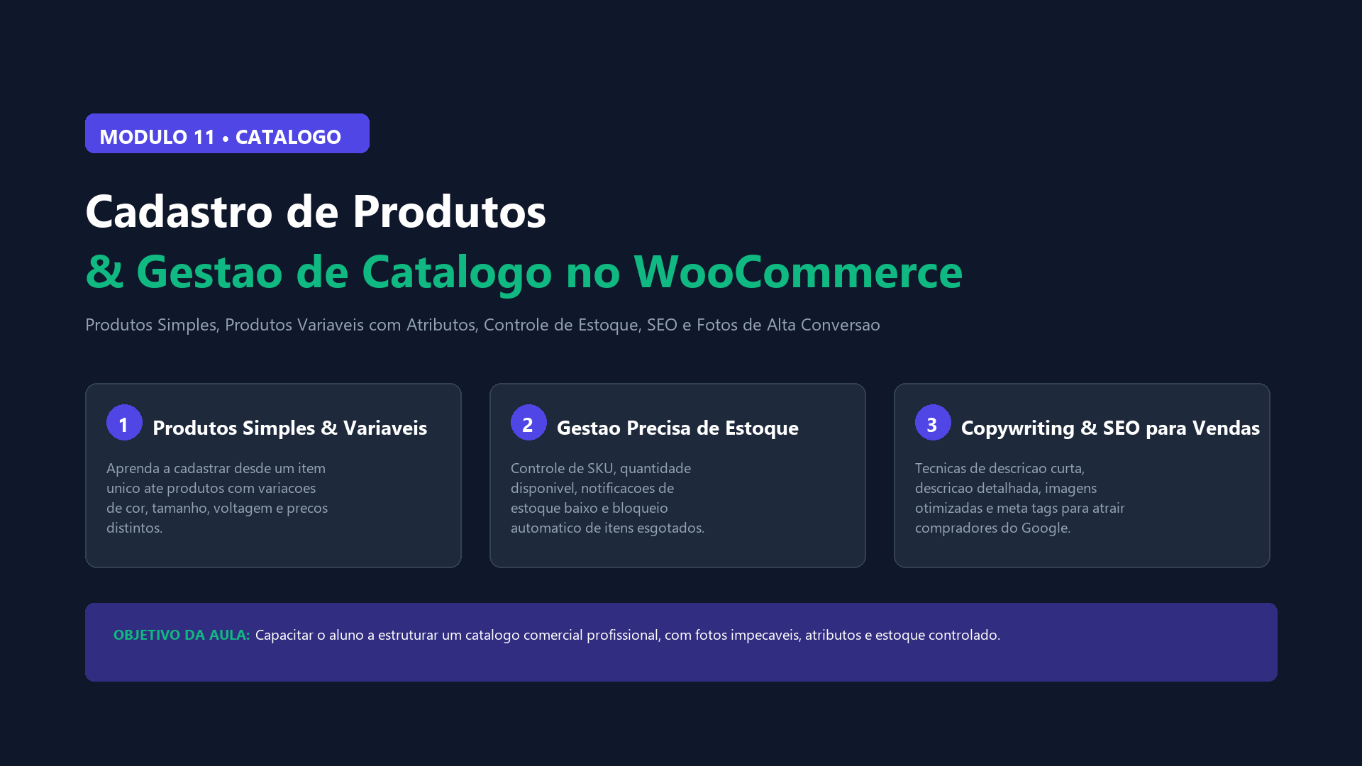
Notes:
[AULA E-COMMERCE - MODULO 11 - SLIDE 1]
Abertura do Modulo 11: Cadastro e Gestao de Produtos no WooCommerce. Apresentar os objetivos da aula: aprender a cadastrar produtos simples e variaveis, estoque, dimensoes e otimizacao para vendas.

Slide 2
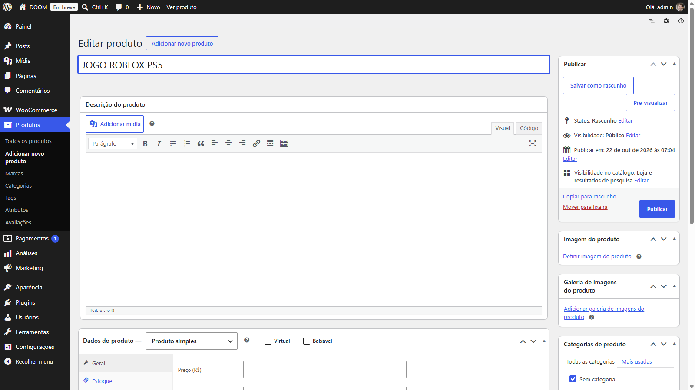
Notes:
Passo a passo no painel: mostrar onde fica o menu lateral de Plugins e o botao 'Adicionar Novo' que conecta ao repositorio oficial.

Slide 3
Notes:
Passo a passo no painel: mostrar onde fica o menu lateral de Plugins e o botao 'Adicionar Novo' que conecta ao repositorio oficial.

Slide 4
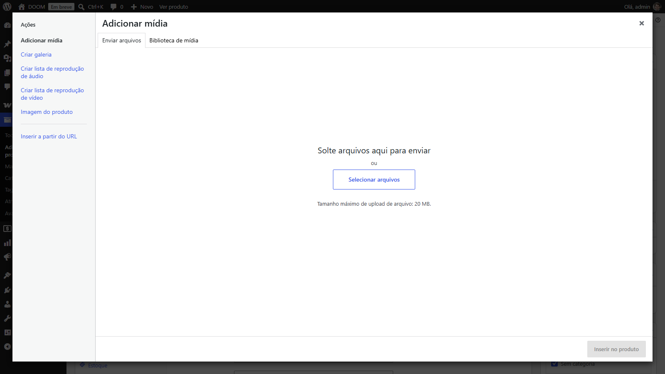
Notes:
Passo a passo no painel: mostrar onde fica o menu lateral de Plugins e o botao 'Adicionar Novo' que conecta ao repositorio oficial.

Slide 5
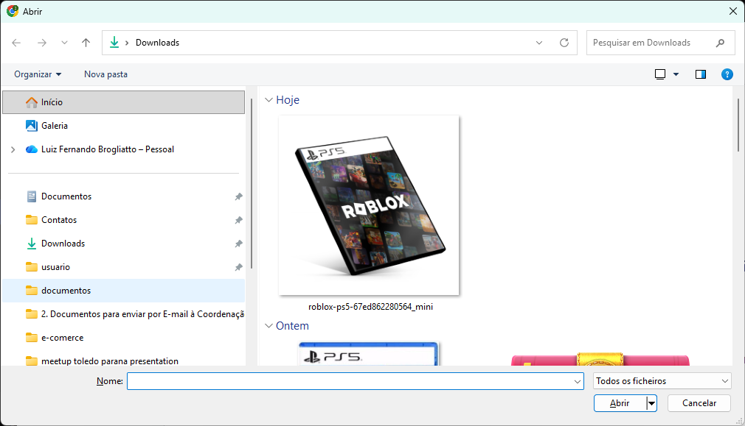
Notes:
Passo a passo no painel: mostrar onde fica o menu lateral de Plugins e o botao 'Adicionar Novo' que conecta ao repositorio oficial.

Slide 6
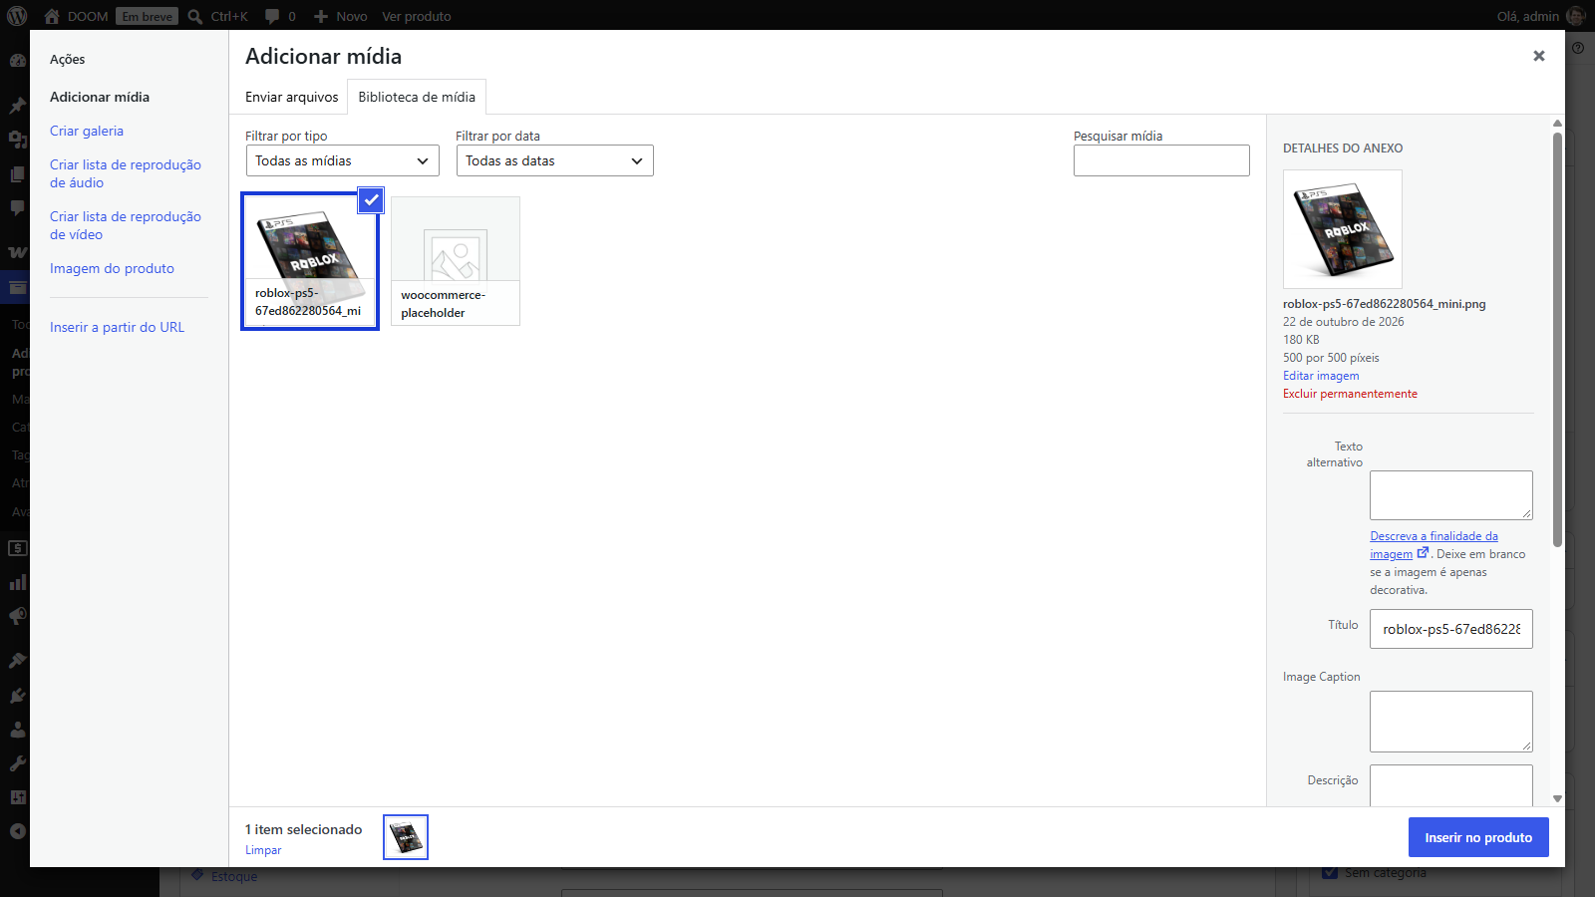
Notes:
Passo a passo no painel: mostrar onde fica o menu lateral de Plugins e o botao 'Adicionar Novo' que conecta ao repositorio oficial.

Slide 7
Notes:
Passo a passo no painel: mostrar onde fica o menu lateral de Plugins e o botao 'Adicionar Novo' que conecta ao repositorio oficial.

Slide 8
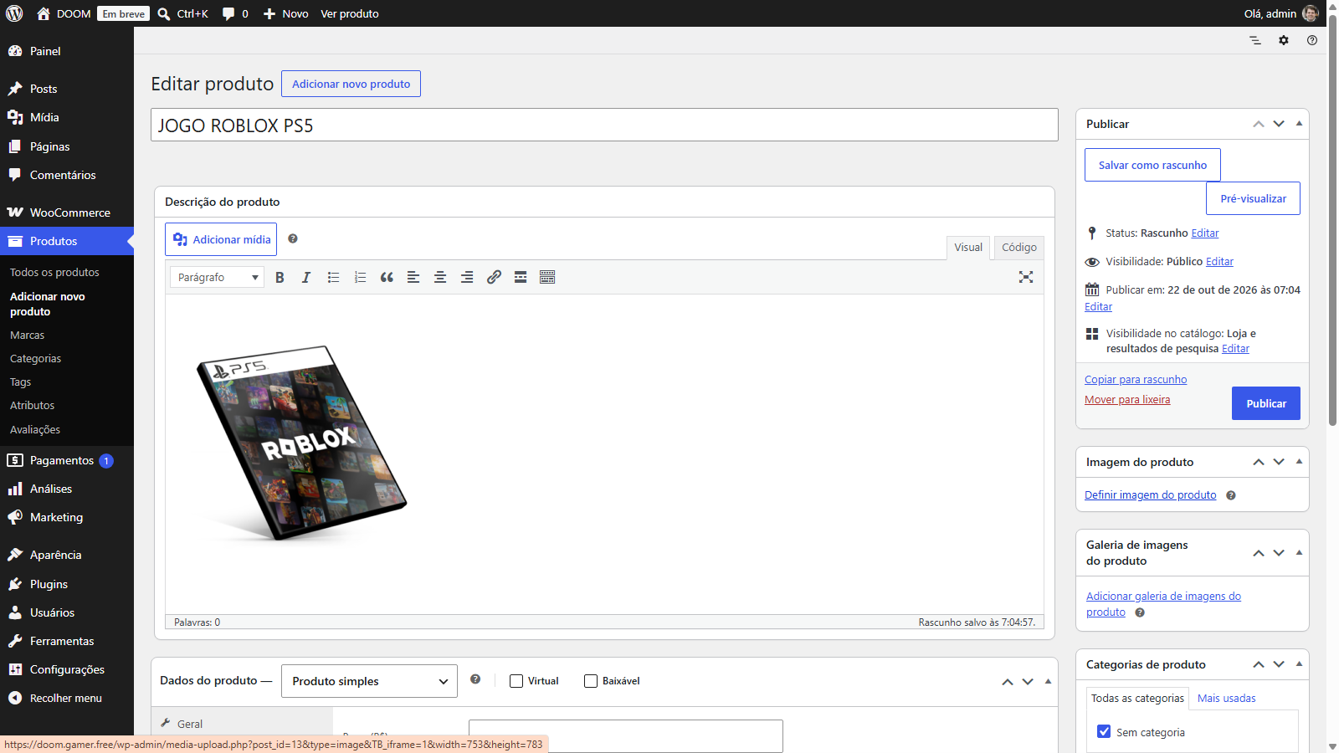
Notes:
Passo a passo no painel: mostrar onde fica o menu lateral de Plugins e o botao 'Adicionar Novo' que conecta ao repositorio oficial.

Slide 9
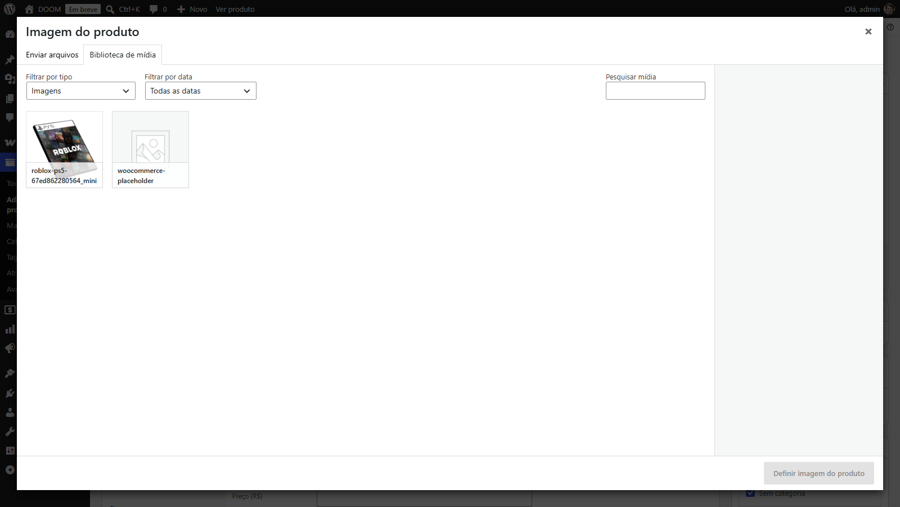
Notes:
Passo a passo no painel: mostrar onde fica o menu lateral de Plugins e o botao 'Adicionar Novo' que conecta ao repositorio oficial.

Slide 10
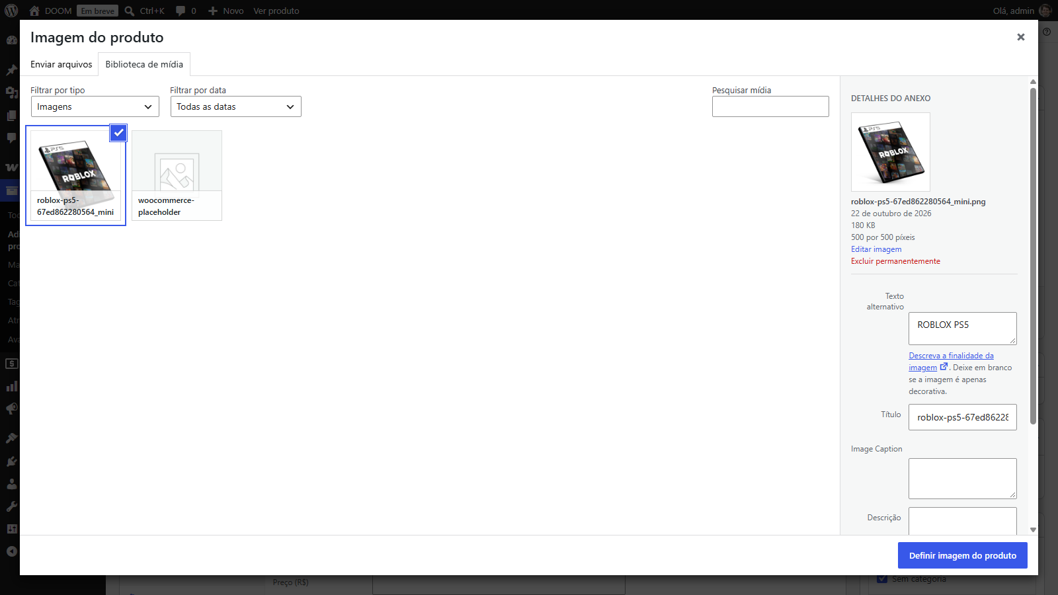
Notes:
Passo a passo no painel: mostrar onde fica o menu lateral de Plugins e o botao 'Adicionar Novo' que conecta ao repositorio oficial.

Slide 11
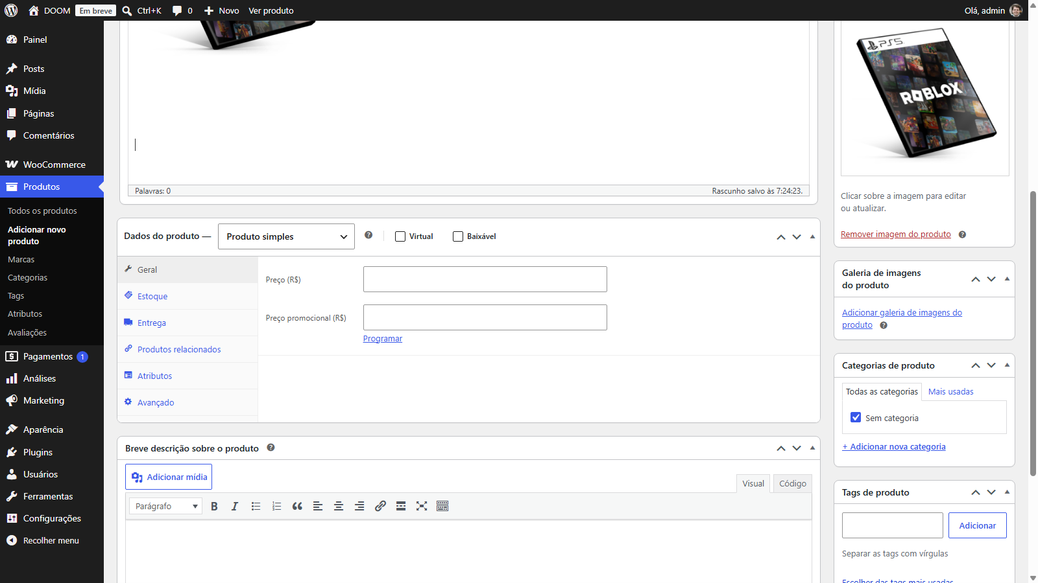
Notes:
Passo a passo no painel: mostrar onde fica o menu lateral de Plugins e o botao 'Adicionar Novo' que conecta ao repositorio oficial.

Slide 12
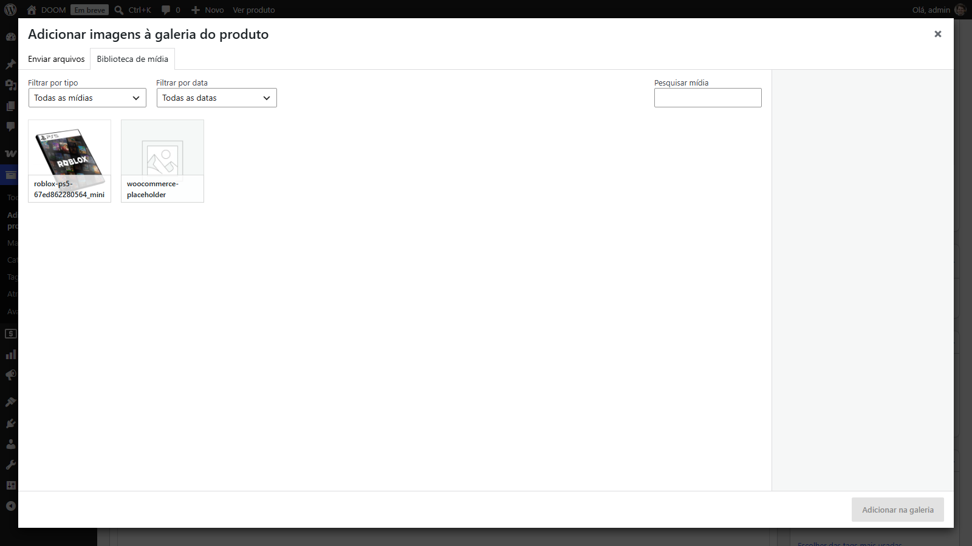
Notes:
Passo a passo no painel: mostrar onde fica o menu lateral de Plugins e o botao 'Adicionar Novo' que conecta ao repositorio oficial.

Slide 13
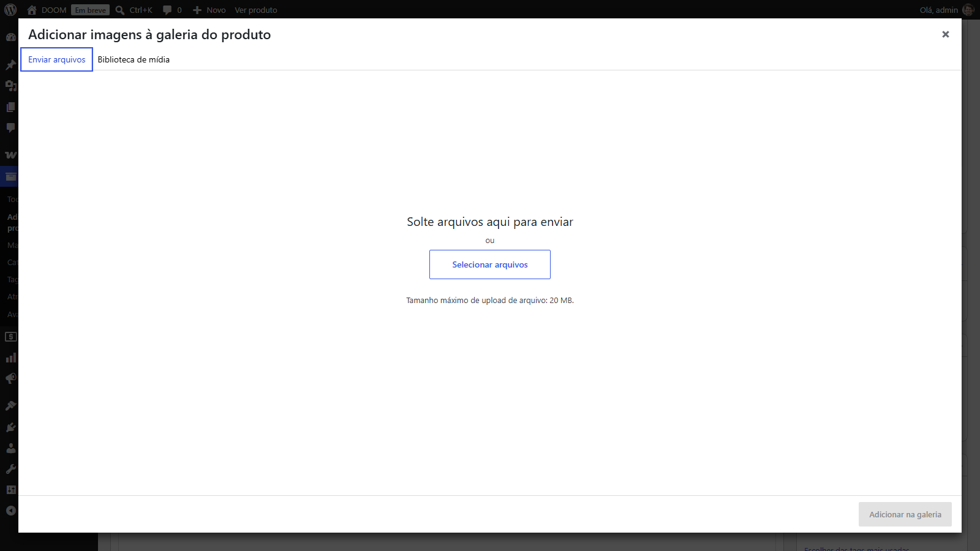
Notes:
Passo a passo no painel: mostrar onde fica o menu lateral de Plugins e o botao 'Adicionar Novo' que conecta ao repositorio oficial.

Slide 14
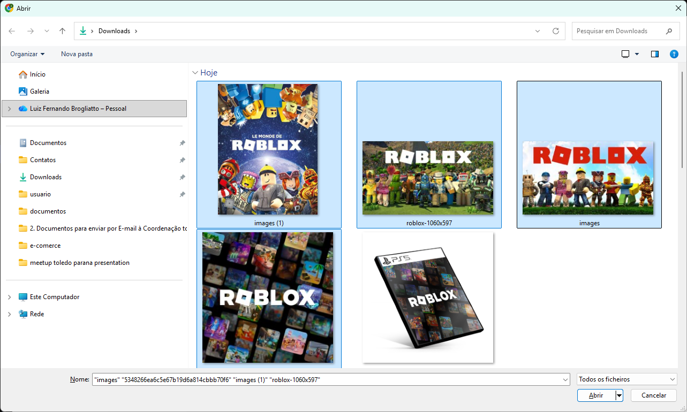
Notes:
Passo a passo no painel: mostrar onde fica o menu lateral de Plugins e o botao 'Adicionar Novo' que conecta ao repositorio oficial.

Slide 15
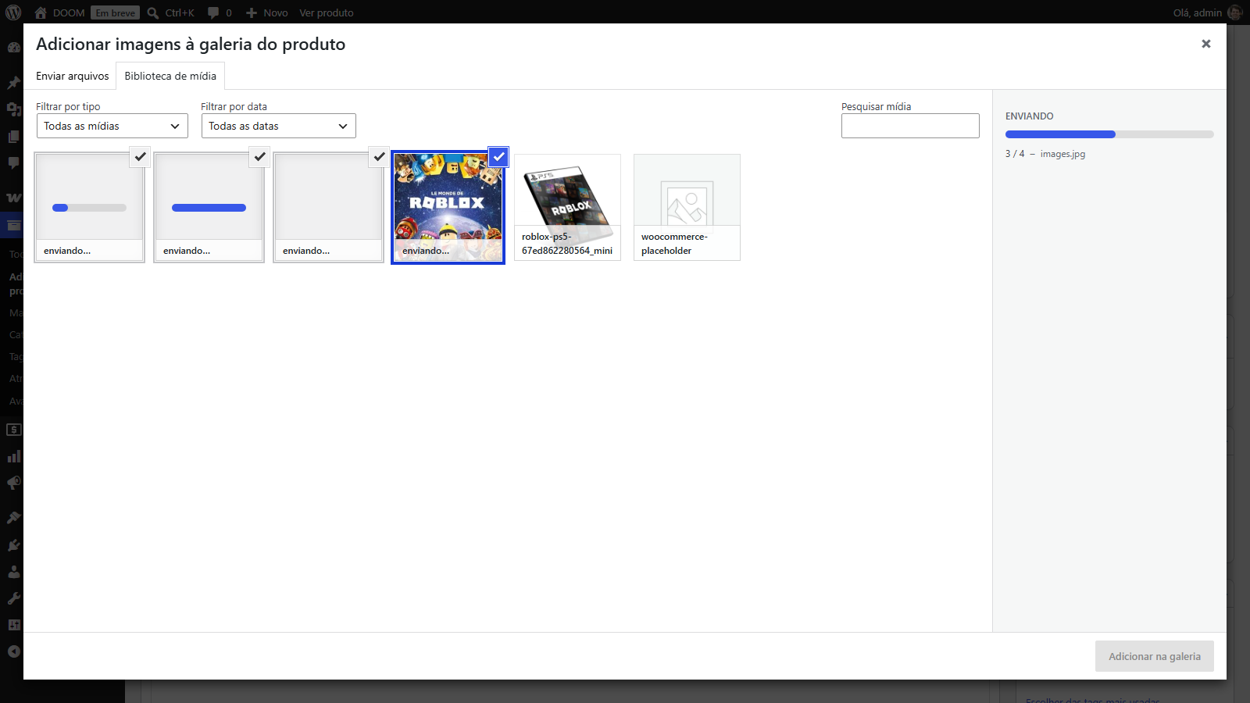
Notes:
Passo a passo no painel: mostrar onde fica o menu lateral de Plugins e o botao 'Adicionar Novo' que conecta ao repositorio oficial.

Slide 16
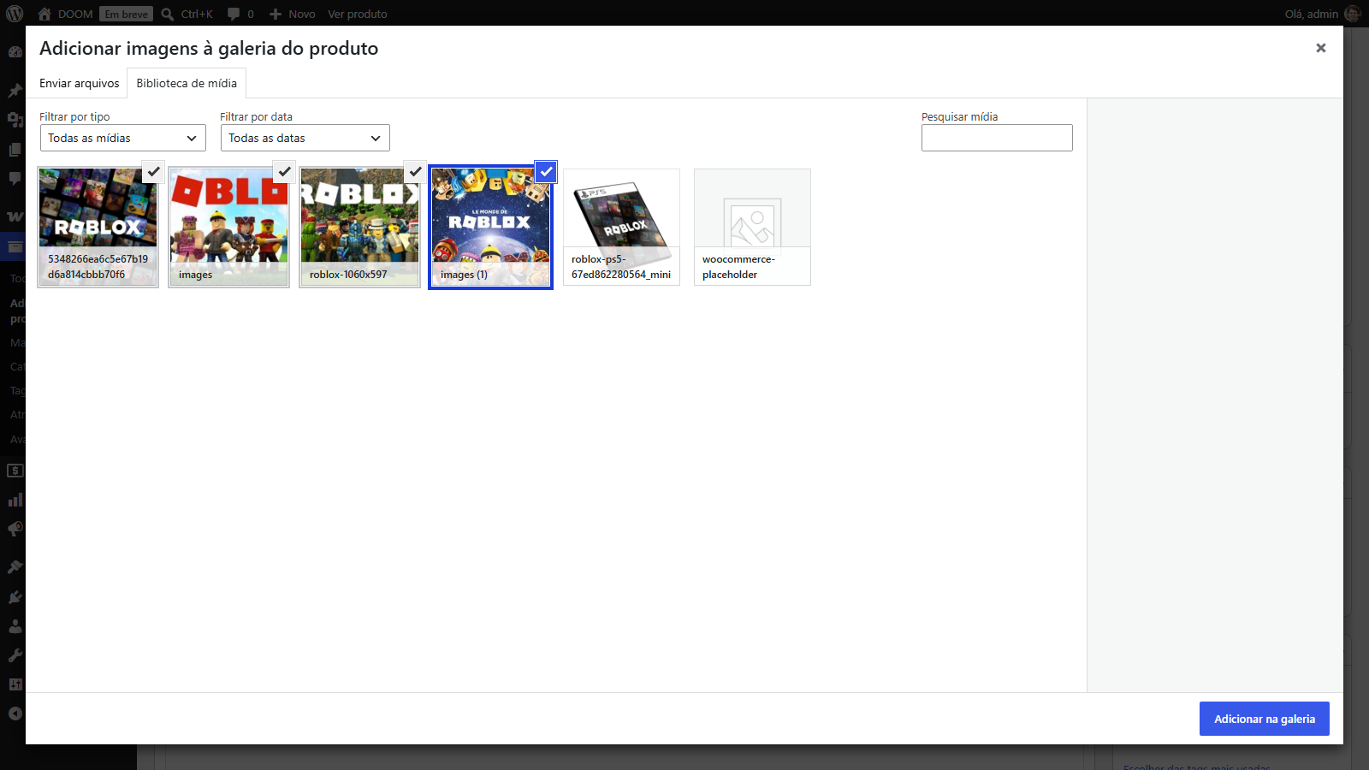
Notes:
Passo a passo no painel: mostrar onde fica o menu lateral de Plugins e o botao 'Adicionar Novo' que conecta ao repositorio oficial.

Slide 17
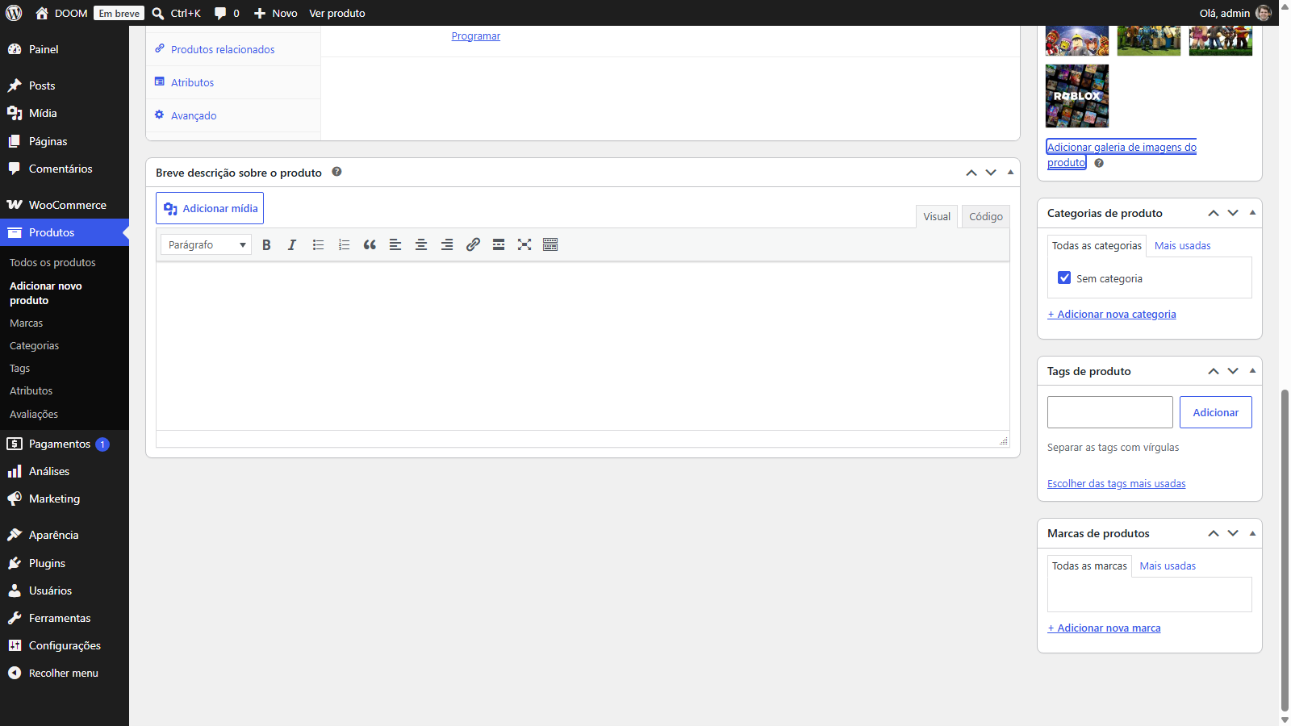
Notes:
Passo a passo no painel: mostrar onde fica o menu lateral de Plugins e o botao 'Adicionar Novo' que conecta ao repositorio oficial.

Slide 18

Notes:
Passo a passo no painel: mostrar onde fica o menu lateral de Plugins e o botao 'Adicionar Novo' que conecta ao repositorio oficial.

Slide 19
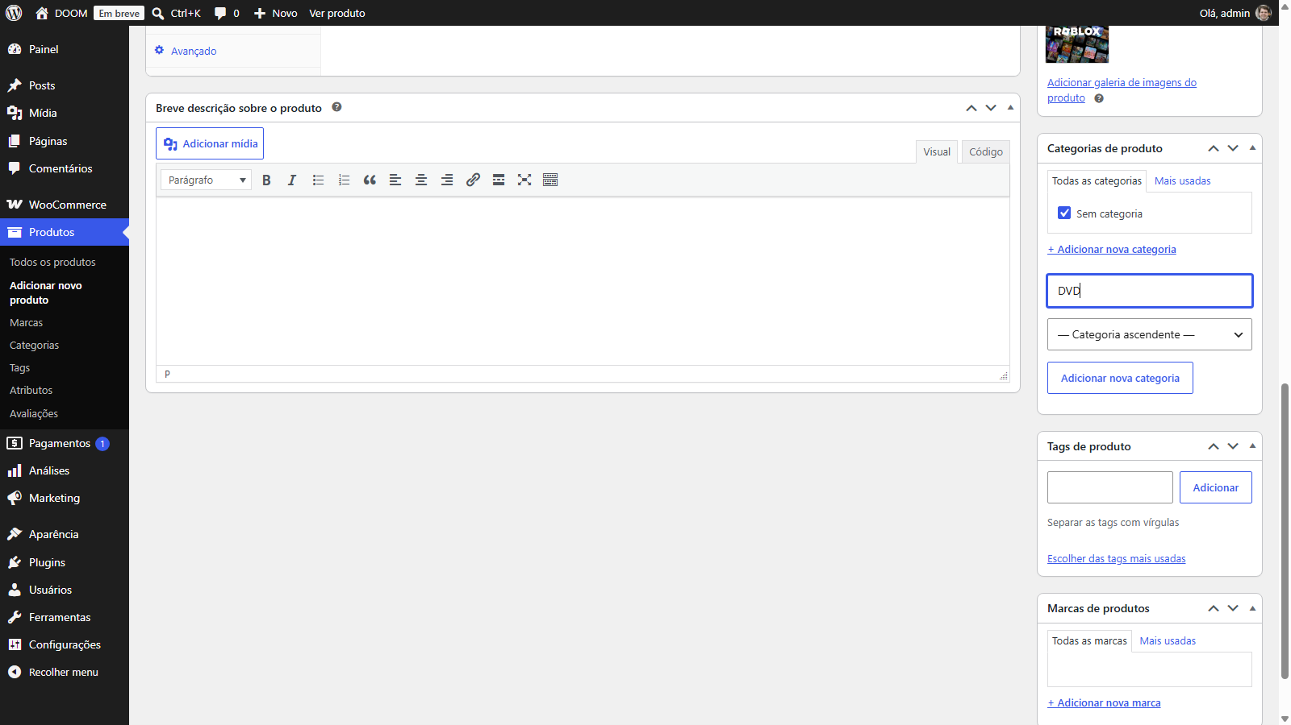
Notes:
Passo a passo no painel: mostrar onde fica o menu lateral de Plugins e o botao 'Adicionar Novo' que conecta ao repositorio oficial.

Slide 20
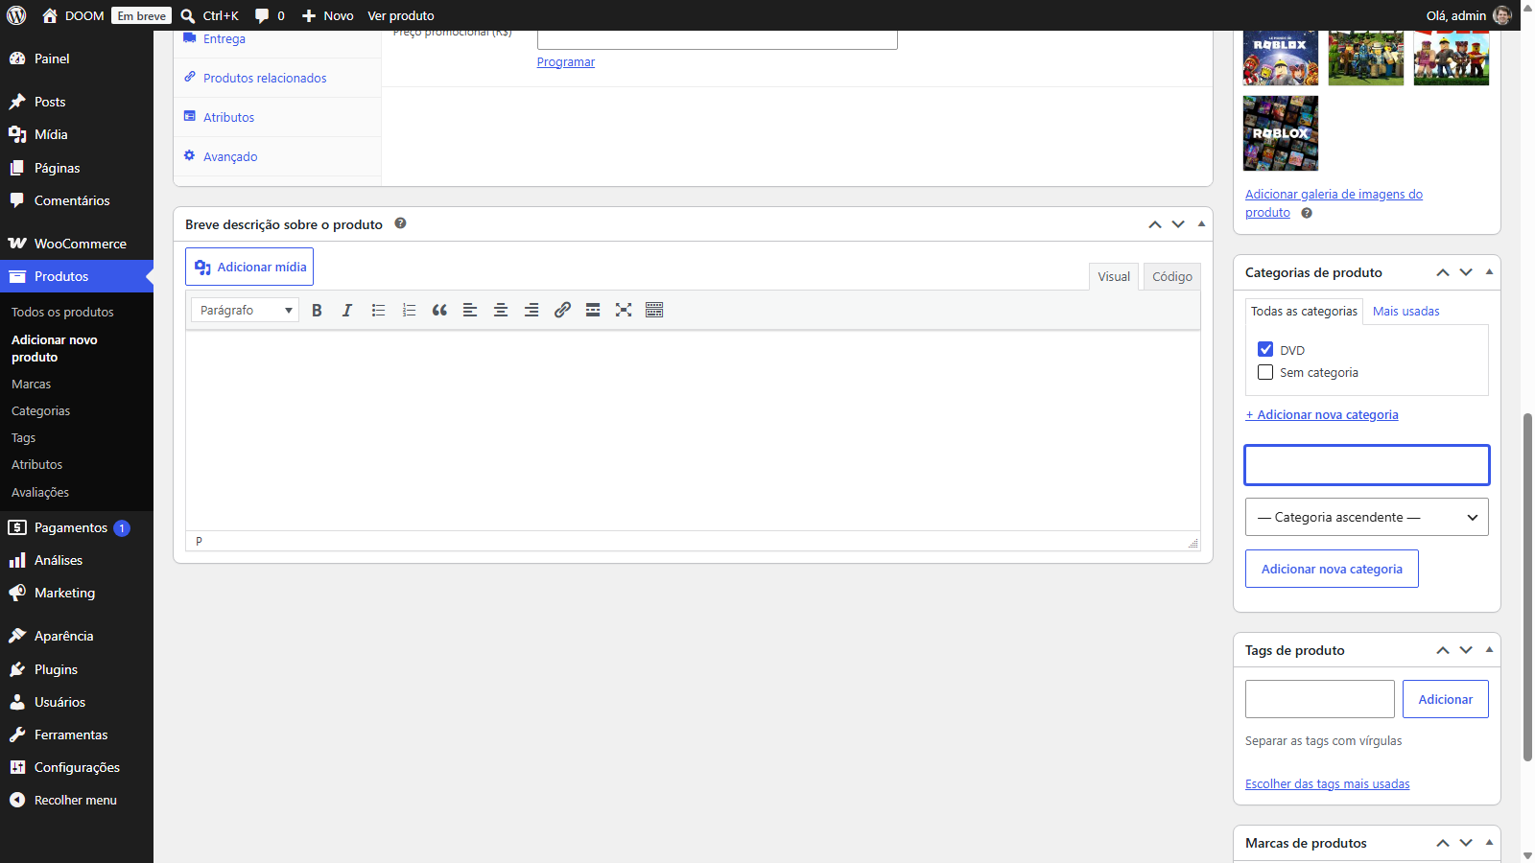
Notes:
Passo a passo no painel: mostrar onde fica o menu lateral de Plugins e o botao 'Adicionar Novo' que conecta ao repositorio oficial.

Slide 21
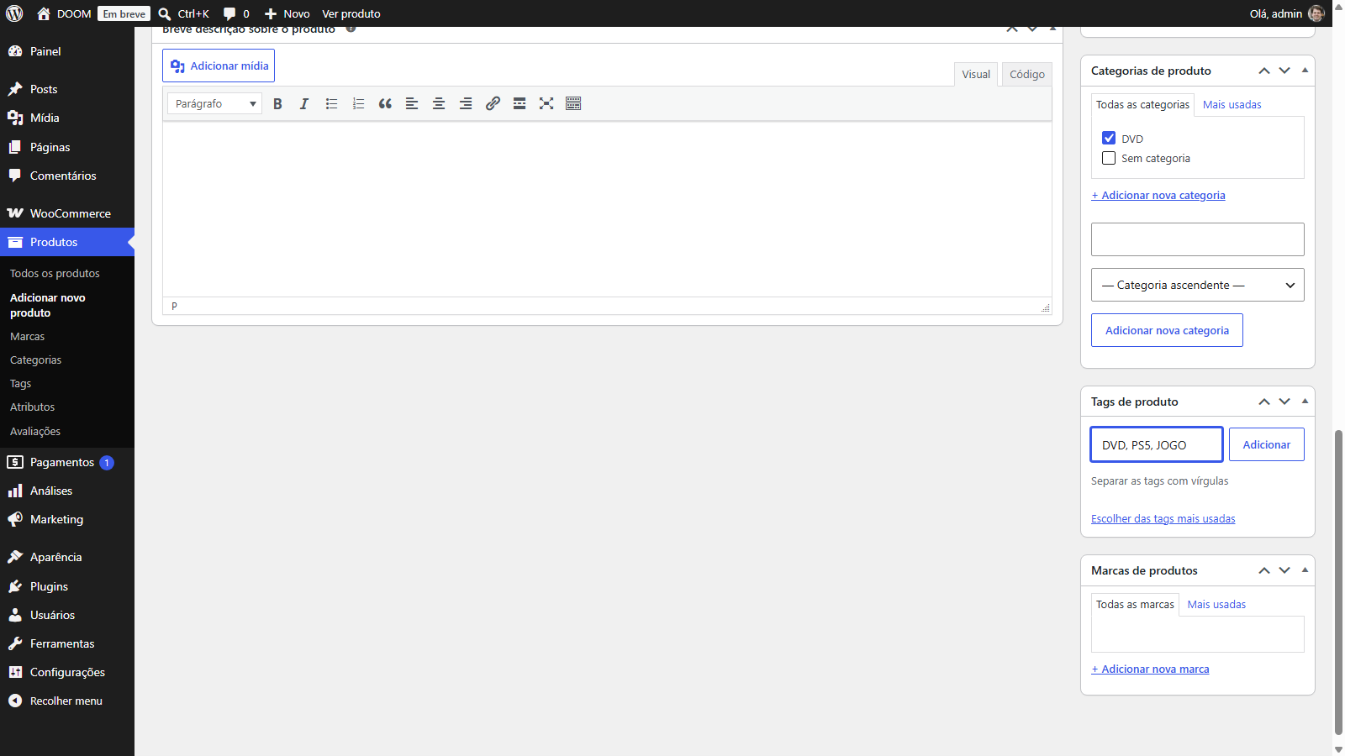
Notes:
Passo a passo no painel: mostrar onde fica o menu lateral de Plugins e o botao 'Adicionar Novo' que conecta ao repositorio oficial.

Slide 22

Notes:
Passo a passo no painel: mostrar onde fica o menu lateral de Plugins e o botao 'Adicionar Novo' que conecta ao repositorio oficial.

Slide 23
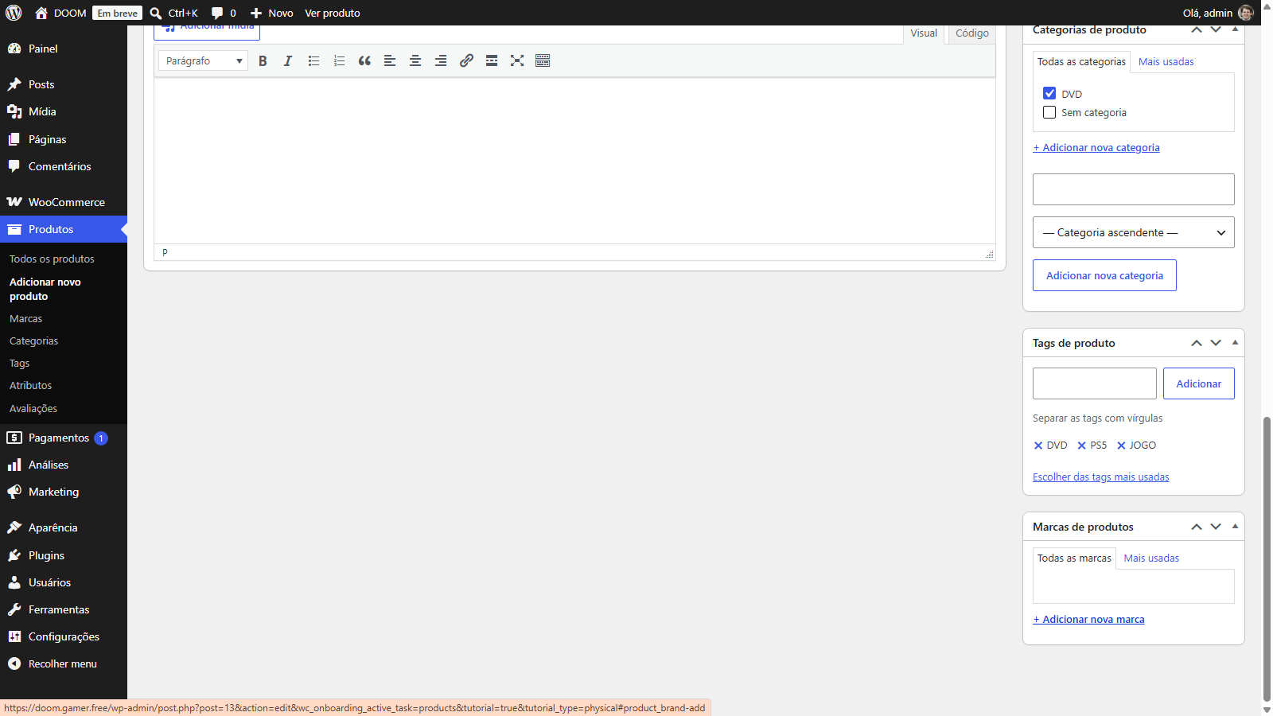
Notes:
Passo a passo no painel: mostrar onde fica o menu lateral de Plugins e o botao 'Adicionar Novo' que conecta ao repositorio oficial.

Slide 24
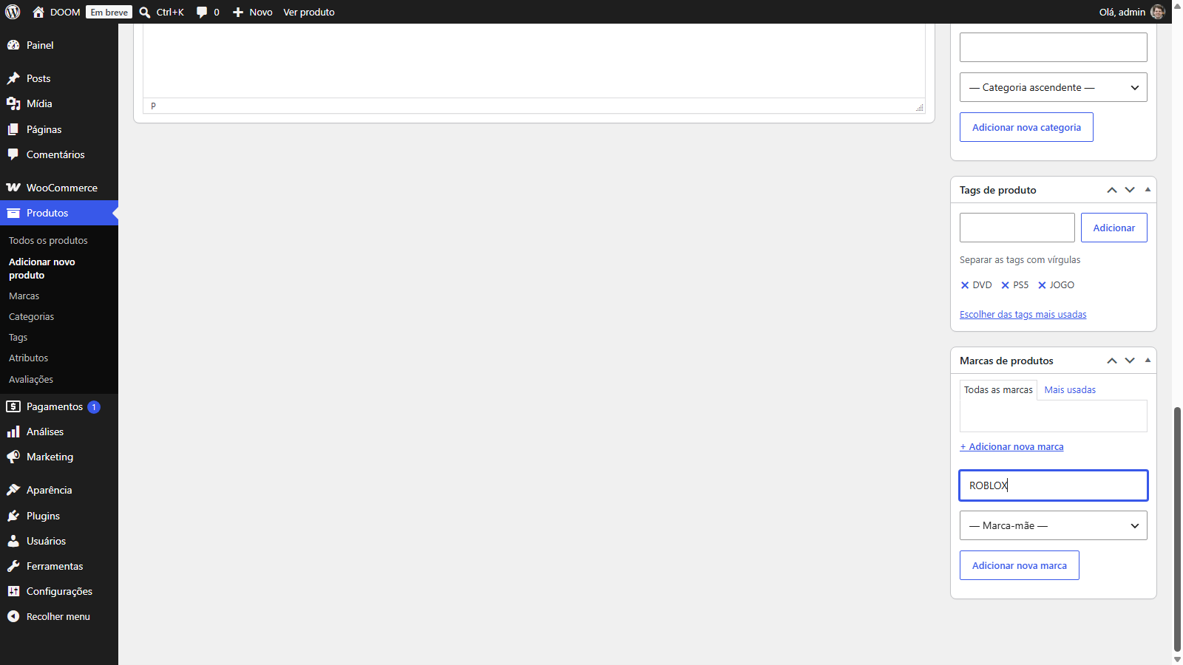
Notes:
Passo a passo no painel: mostrar onde fica o menu lateral de Plugins e o botao 'Adicionar Novo' que conecta ao repositorio oficial.

Slide 25
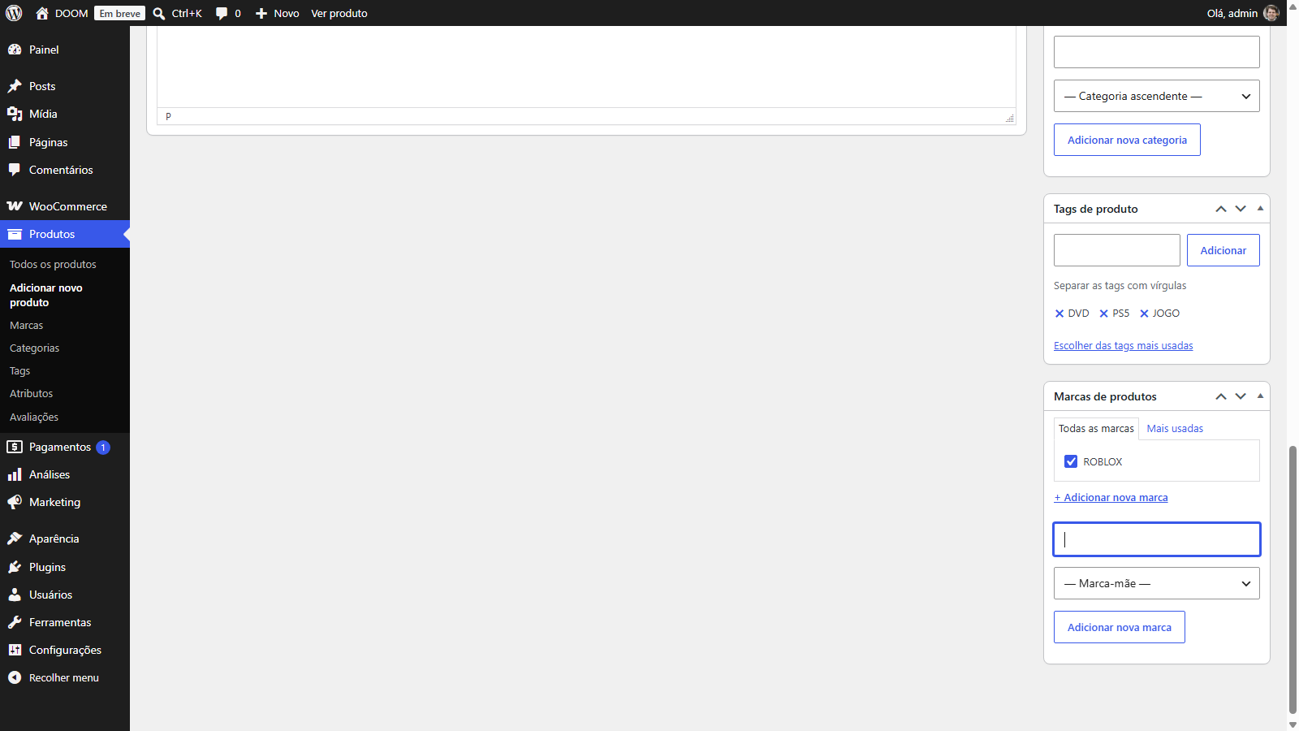
Notes:
Passo a passo no painel: mostrar onde fica o menu lateral de Plugins e o botao 'Adicionar Novo' que conecta ao repositorio oficial.

Slide 26
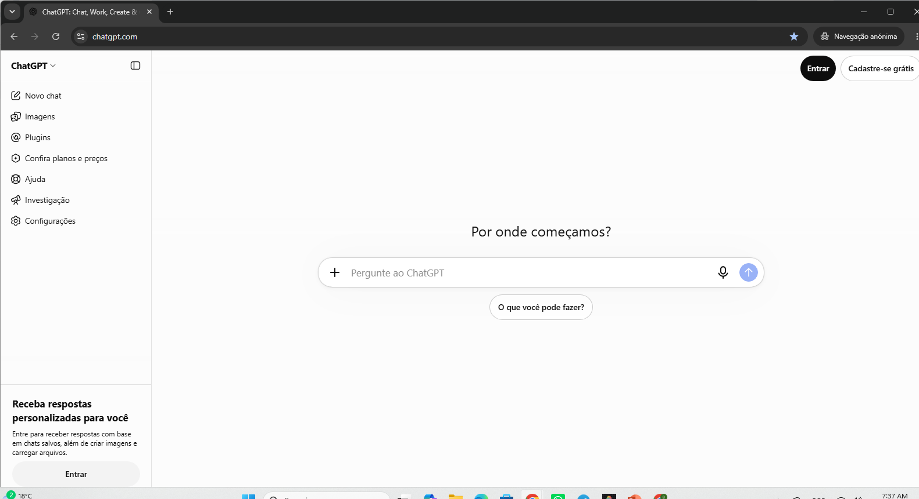
Notes:
Passo a passo no painel: mostrar onde fica o menu lateral de Plugins e o botao 'Adicionar Novo' que conecta ao repositorio oficial.

Slide 27
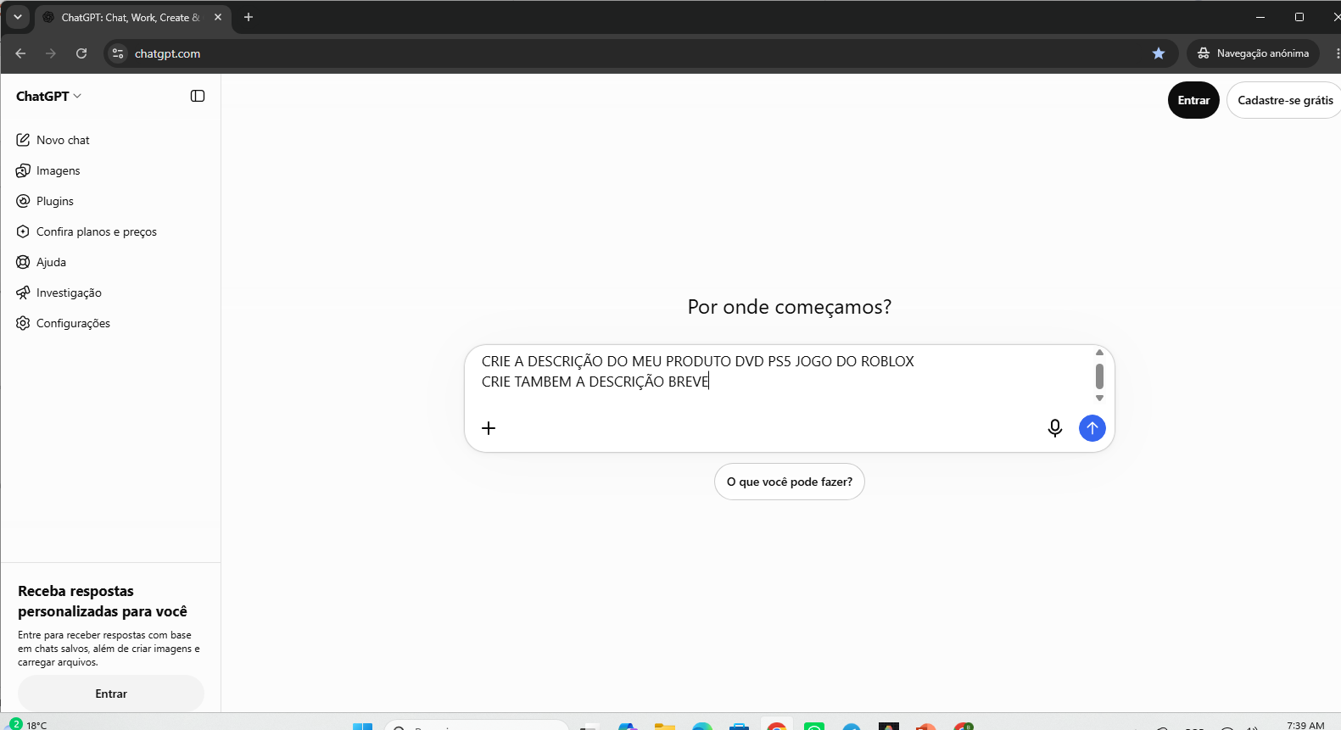
Notes:
Passo a passo no painel: mostrar onde fica o menu lateral de Plugins e o botao 'Adicionar Novo' que conecta ao repositorio oficial.

Slide 28
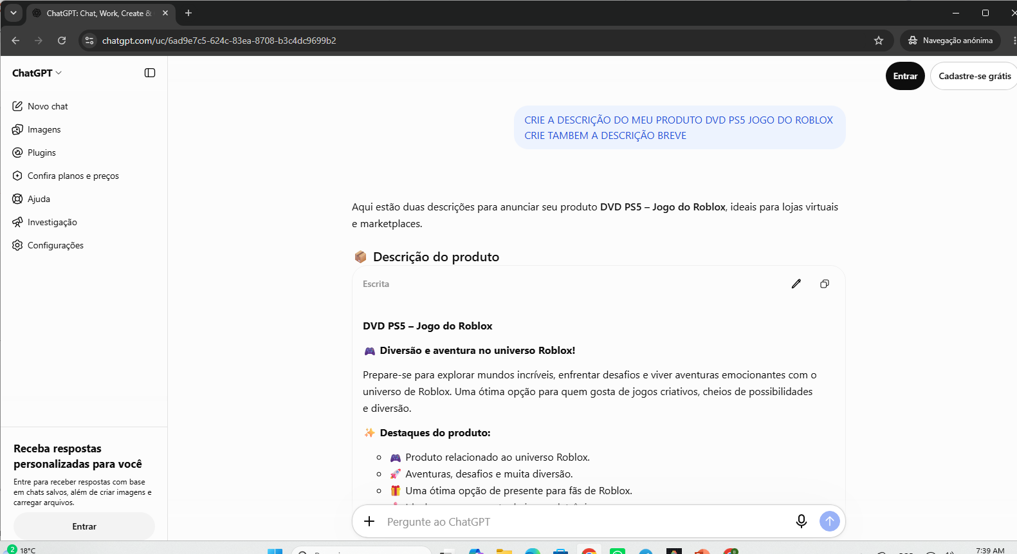
Notes:
Passo a passo no painel: mostrar onde fica o menu lateral de Plugins e o botao 'Adicionar Novo' que conecta ao repositorio oficial.

Slide 29
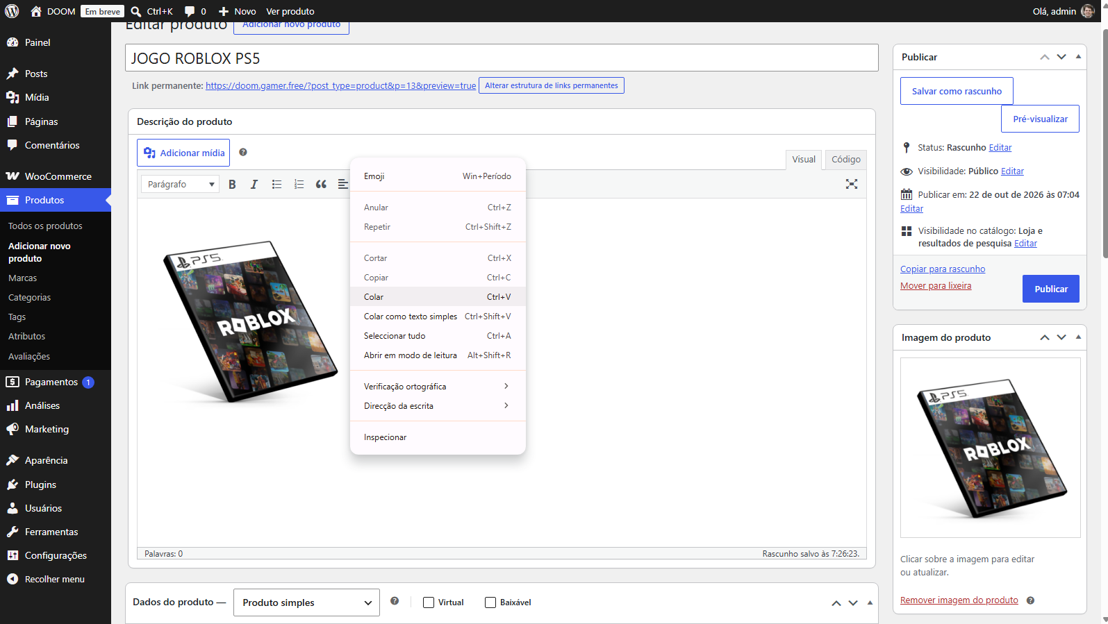
Notes:
Passo a passo no painel: mostrar onde fica o menu lateral de Plugins e o botao 'Adicionar Novo' que conecta ao repositorio oficial.

Slide 30
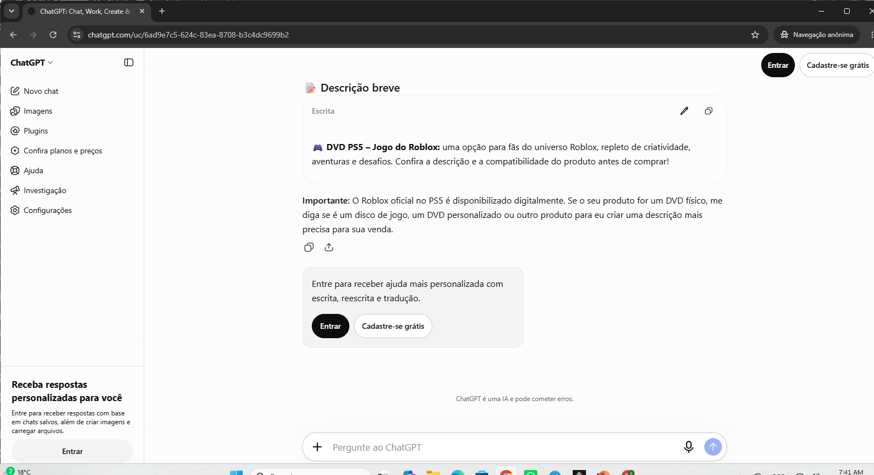
Notes:
Passo a passo no painel: mostrar onde fica o menu lateral de Plugins e o botao 'Adicionar Novo' que conecta ao repositorio oficial.

Slide 31
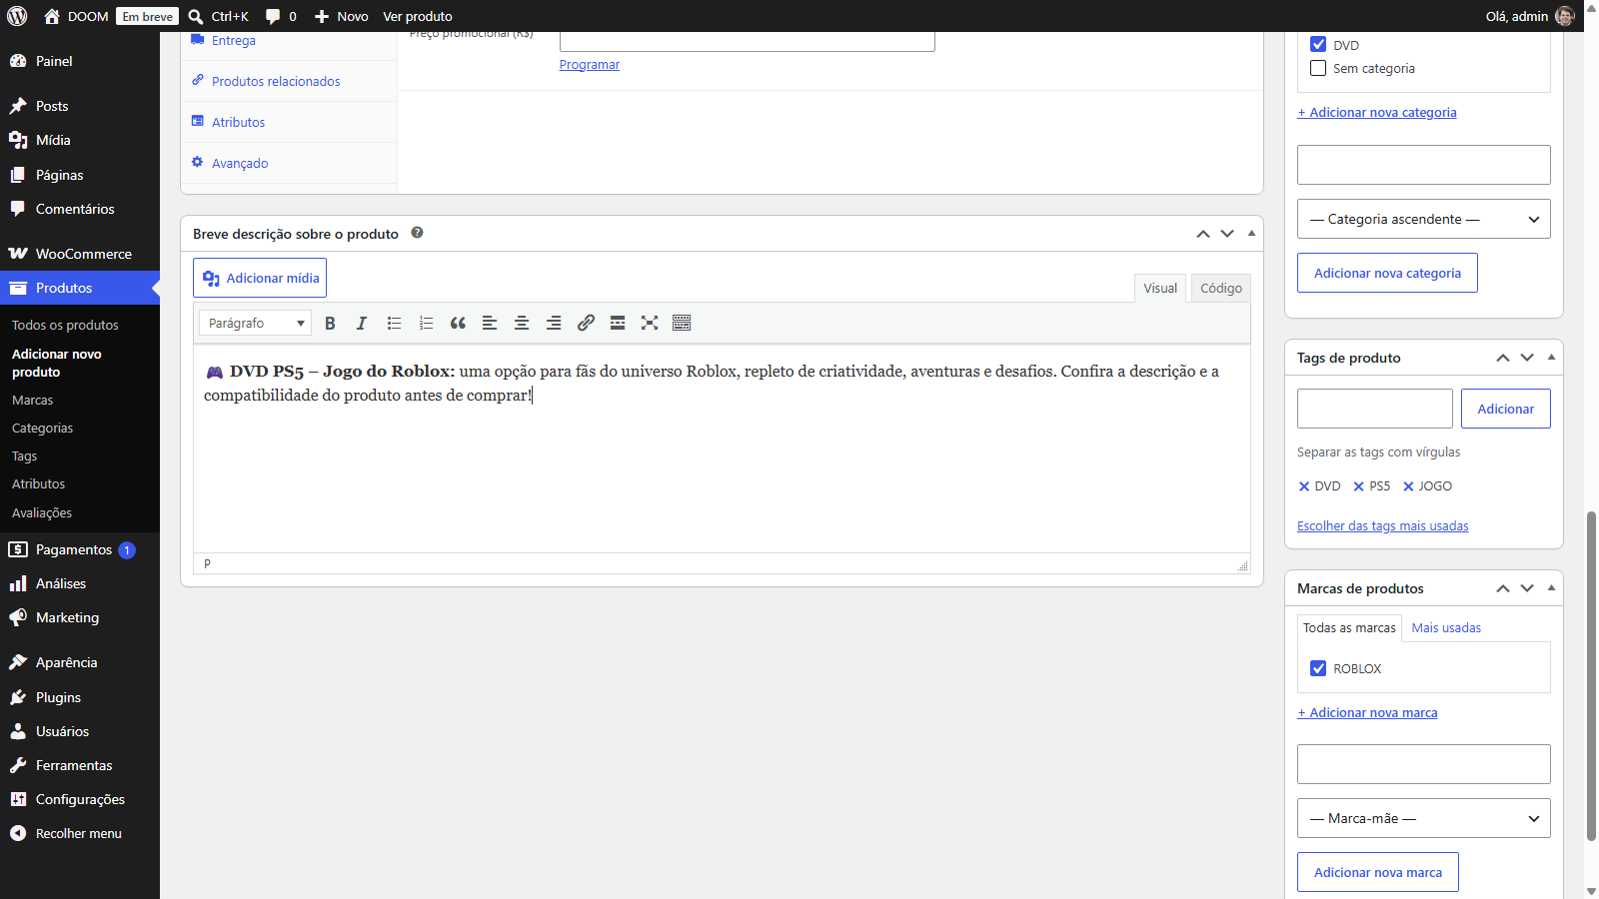
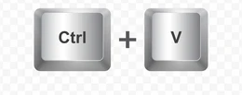
Notes:
Passo a passo no painel: mostrar onde fica o menu lateral de Plugins e o botao 'Adicionar Novo' que conecta ao repositorio oficial.

Slide 32
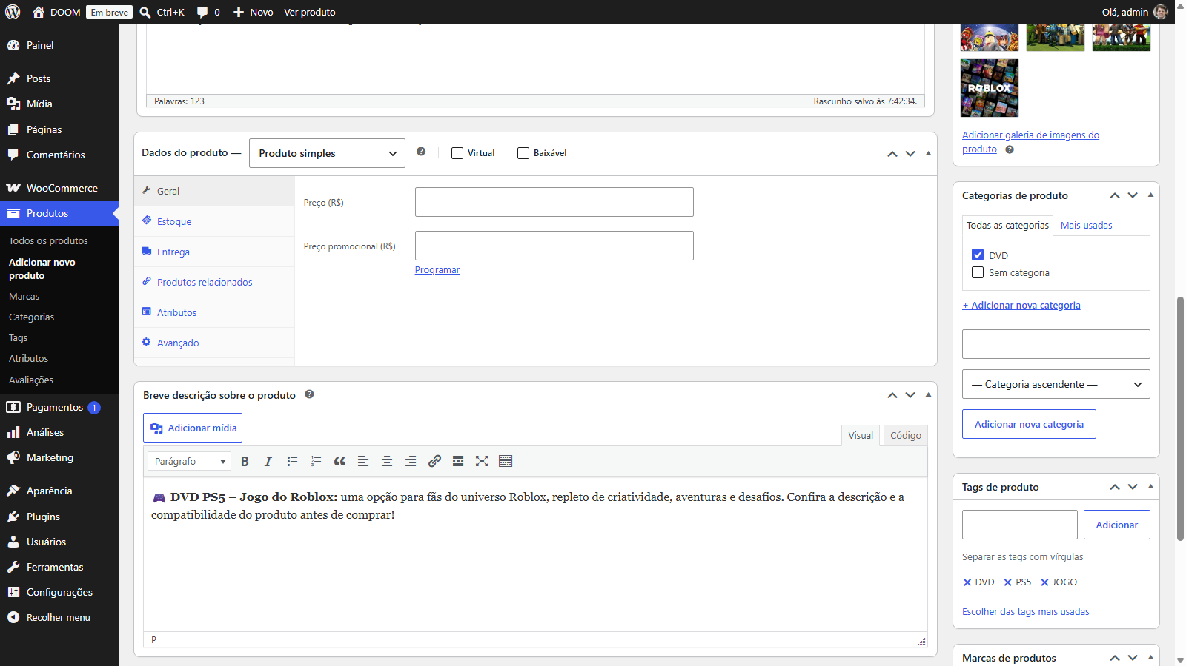
Notes:
Passo a passo no painel: mostrar onde fica o menu lateral de Plugins e o botao 'Adicionar Novo' que conecta ao repositorio oficial.

Slide 33
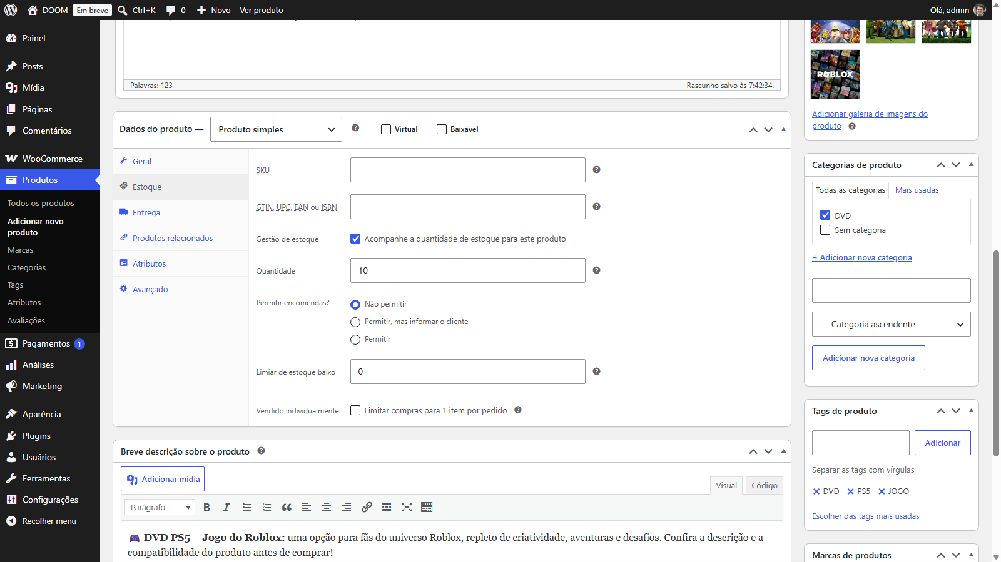
Notes:
Passo a passo no painel: mostrar onde fica o menu lateral de Plugins e o botao 'Adicionar Novo' que conecta ao repositorio oficial.

Slide 34
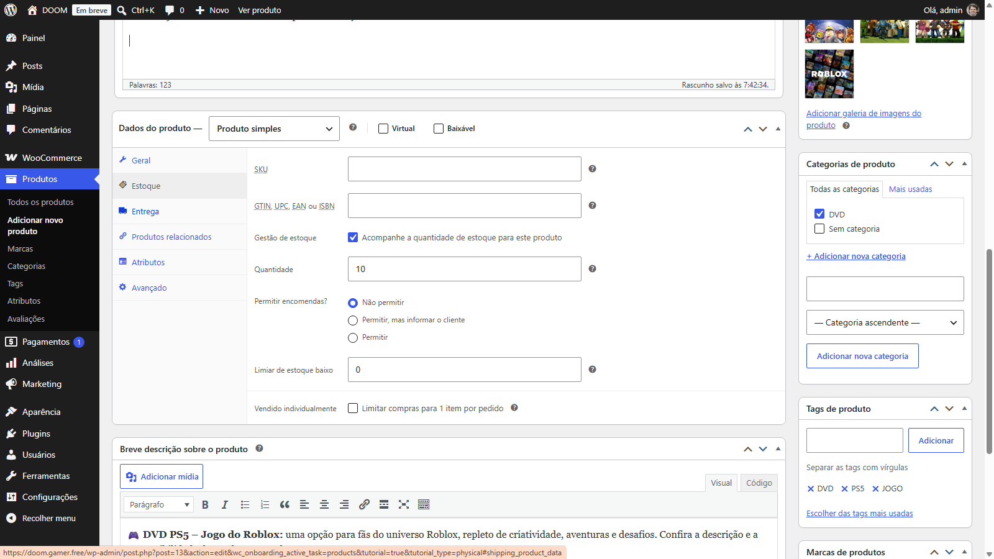
Notes:
Passo a passo no painel: mostrar onde fica o menu lateral de Plugins e o botao 'Adicionar Novo' que conecta ao repositorio oficial.

Slide 35
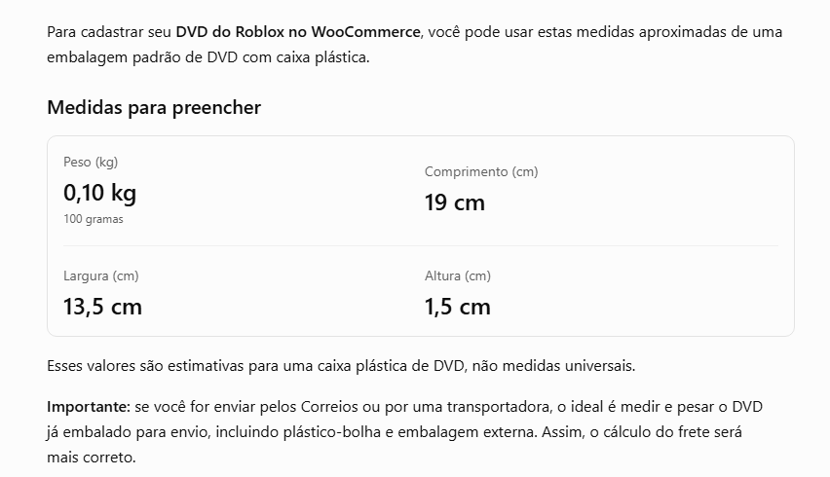
Notes:
Passo a passo no painel: mostrar onde fica o menu lateral de Plugins e o botao 'Adicionar Novo' que conecta ao repositorio oficial.

Slide 36
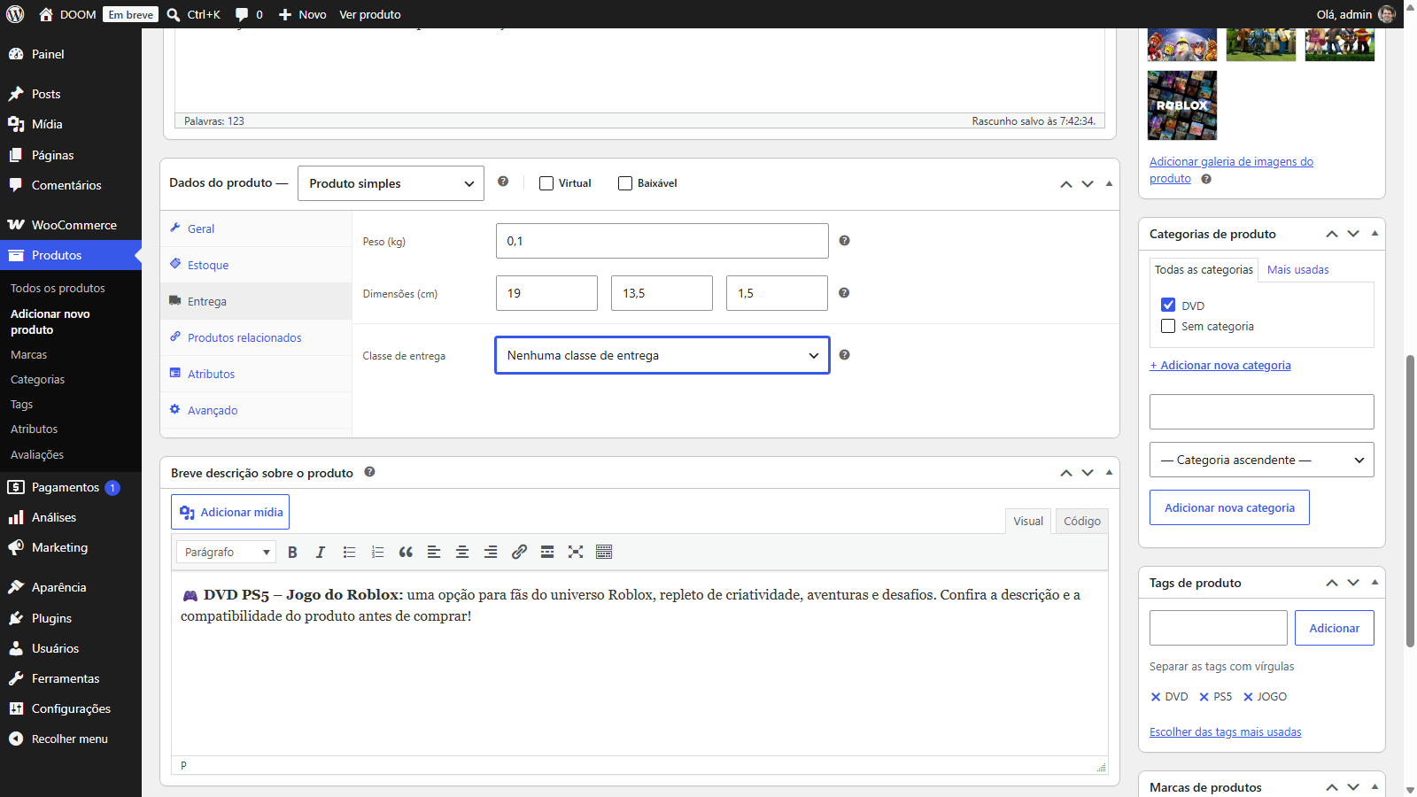
Notes:
Passo a passo no painel: mostrar onde fica o menu lateral de Plugins e o botao 'Adicionar Novo' que conecta ao repositorio oficial.

Slide 37
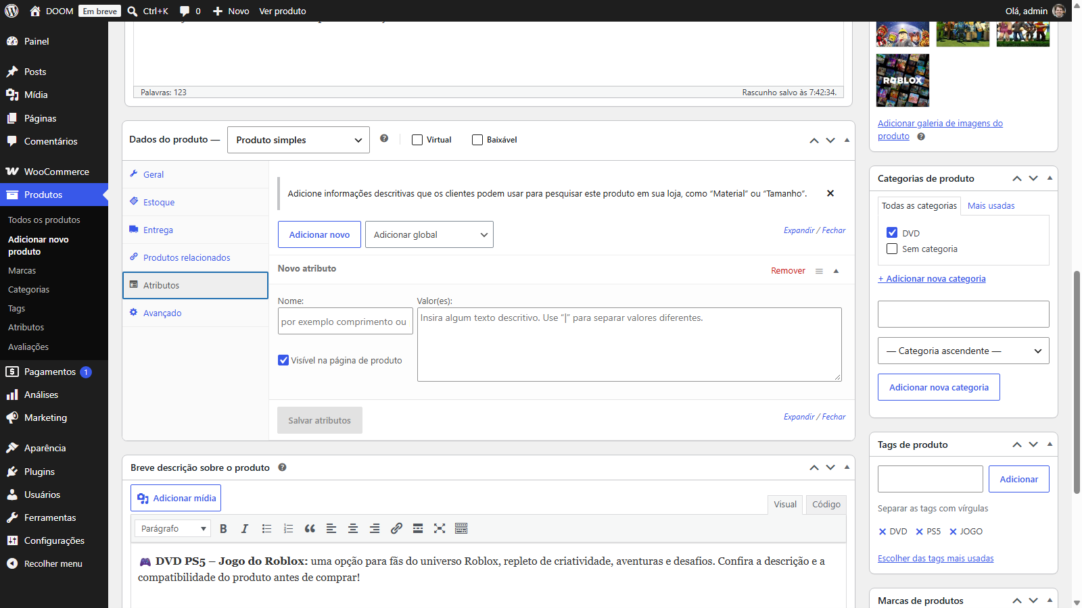
Notes:
Passo a passo no painel: mostrar onde fica o menu lateral de Plugins e o botao 'Adicionar Novo' que conecta ao repositorio oficial.

Slide 38
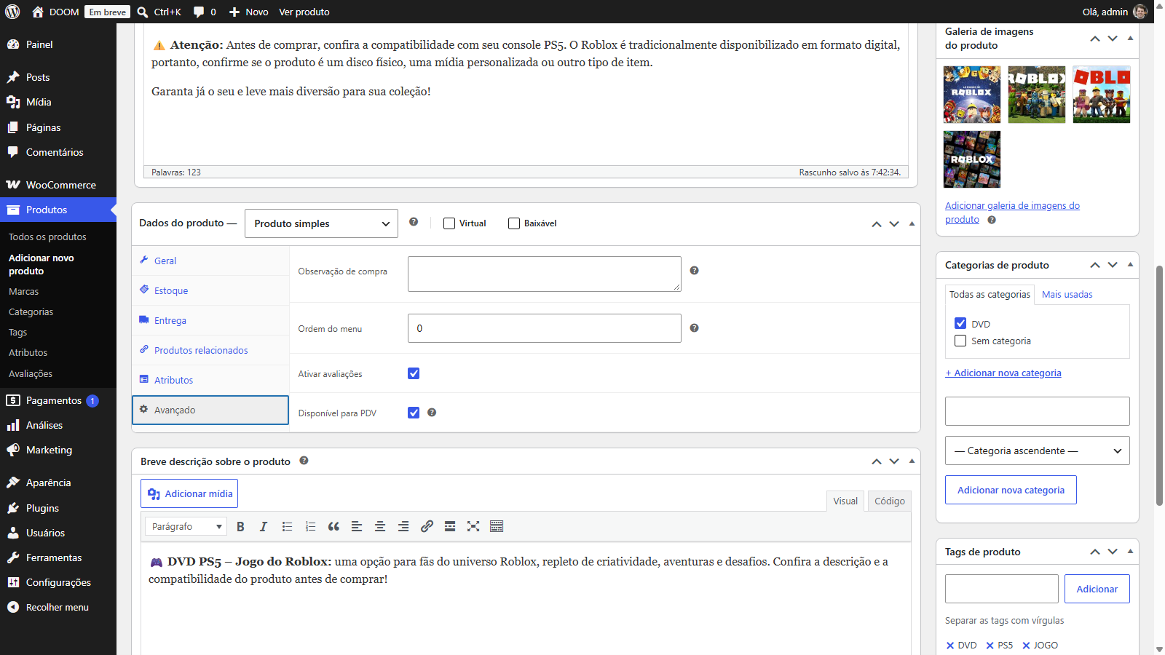
Notes:
Passo a passo no painel: mostrar onde fica o menu lateral de Plugins e o botao 'Adicionar Novo' que conecta ao repositorio oficial.

Slide 39
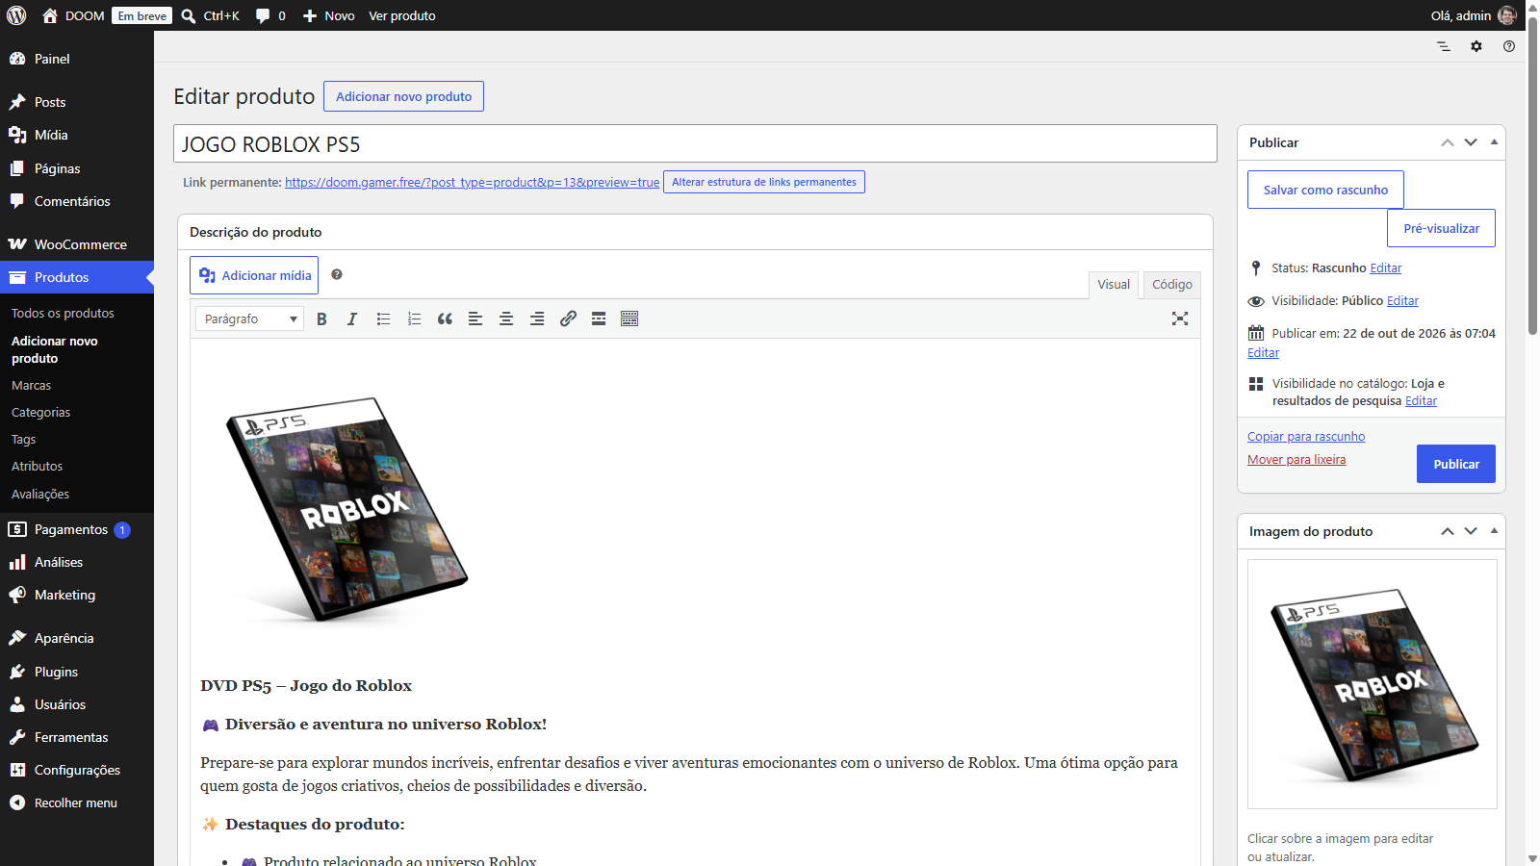
Notes:
Passo a passo no painel: mostrar onde fica o menu lateral de Plugins e o botao 'Adicionar Novo' que conecta ao repositorio oficial.

Slide 40
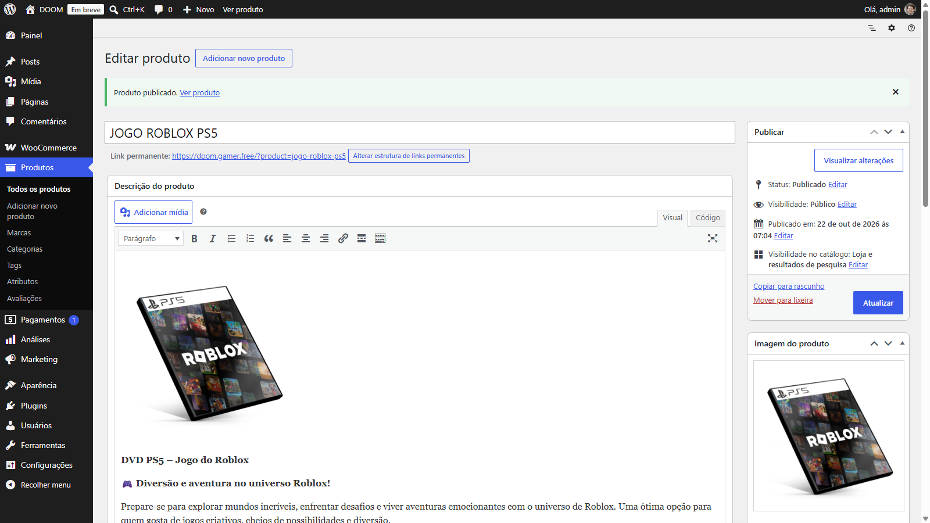
Notes:
Passo a passo no painel: mostrar onde fica o menu lateral de Plugins e o botao 'Adicionar Novo' que conecta ao repositorio oficial.

